Slide 1

BÁO CÁO ĐỒ ÁN TỐT NGHIỆP
TRƯỜNG ĐẠI HỌC THỦY LỢI
Khoa công nghệ thông tin
ỨNG DỤNG CÁC MÔ HÌNH HỌC MÁY DỰ ĐOÁN GIÁ TRỊ CHUYỂN NHƯỢNG CỦA CẦU THỦ BÓNG ĐÁ CHUYÊN NGHIỆP
Sinh viên thực hiện: Nguyễn Thành Trung
Lớp: 61TH6
Mã sinh viên: 1951061075
Giảng viên hướng dẫn: ThS.Nguyễn Đắc Hiếu

Slide 2
Các nội dung chính
1, Tổng quan về đề tài
2, Tổng quan về lý thuyết
3, Quy trình thực hiện
4, Kết quả và đánh giá

Slide 3

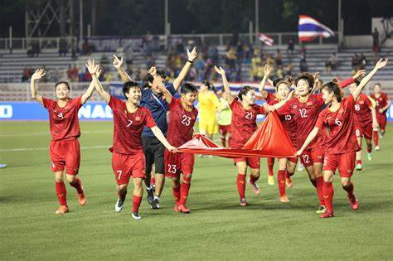
Tổng quan về đề tài

Slide 4
Lý do chọn đề tài
Sự cạnh tranh
Khả năng phân tích
Hạn chế của các phương pháp truyền thống
Công cụ dự đoán giá chuyển nhượng của các cầu thủ là một giải pháp hữu ích hỗ trợ việc lựa chọn và ra quyết định đúng đắn

Slide 5

Tổng quan về lý thuyết
Học máy là một lĩnh vực trong trí tuệ nhân tạo (AI) tập trung vào việc phát triển thuật toán để máy tính có thể học từ dữ liệu, có thể ứng dụng trên cả dữ liệu cấu trúc và phi cấu trúc.
Học máy chia thành 3 loại chính:
Học có giám sát
Học không giám sát
Học tăng cường

Slide 6



Tổng quan về các mô hình

Slide 7
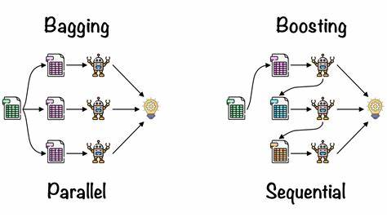
Ensemble Learning
Ensemble Learning là phương pháp kết hợp nhiều mô hình để tạo ra một mô hình mạnh mẽ hơn.
Các biến thể:
Boosting: Các mô hình được xây dựng tuần tự, mỗi mô hình cố gắng sửa lỗi của mô hình trước đó
Bagging: Sử dụng nhiều mô hình với dữ liệu huấn luyện được tạo ra bằng cách lấy mẫu ngẫu nhiên có thay thế từ dữ liệu gốc

Slide 8
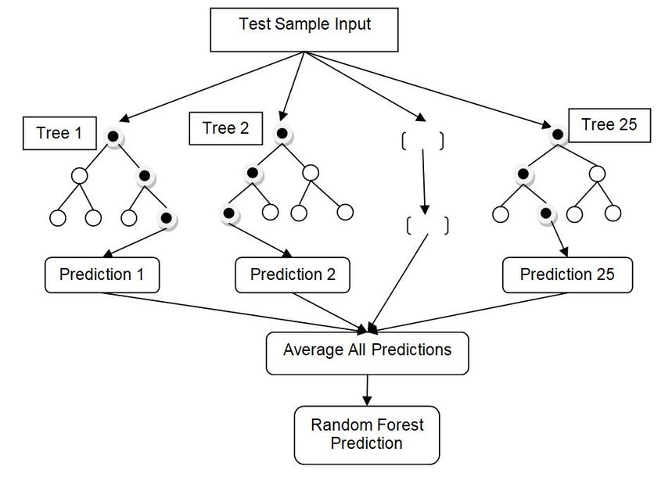
Random Forest
Random Forest là một mô hình dựa trên kỹ thuật Bagging, xây dựng nhiều cây quyết định (decision trees) và sau đó kết hợp chúng để tạo ra một dự đoán cuối cùng.

Slide 9
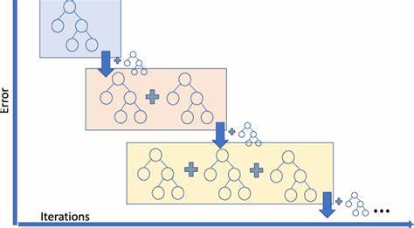
Gradient Boosting
Gradient Boosting là một phương pháp cụ thể trong Boosting, ý tưởng cơ bản của phương pháp này là học từ sai số của mô hình trước đó và cố gắng giảm sai số đó trong mô hình tiếp theo.

Slide 10
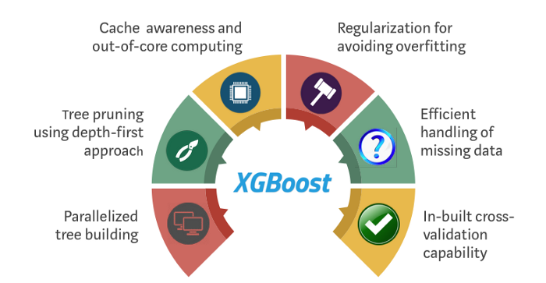
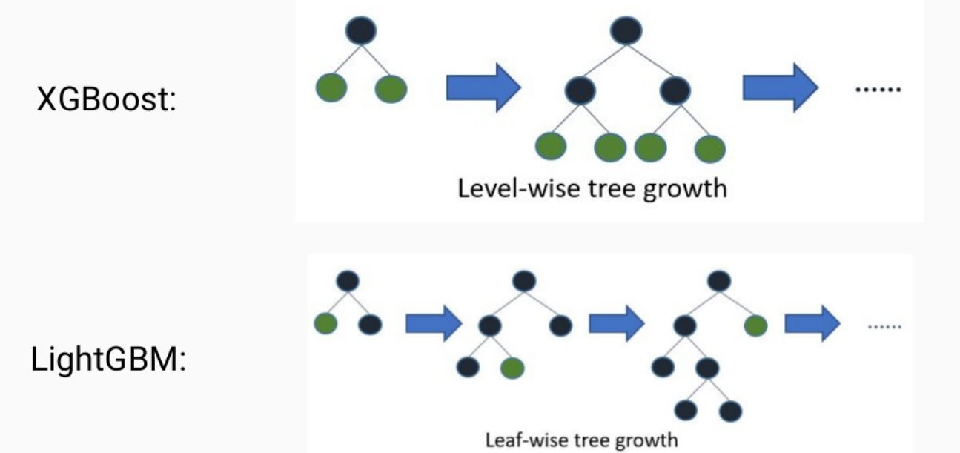
LightGBM và XGBoost
XGBoost (Extreme Gradient Boosting) là một giải thuật dựa trên gradient boosting với những cải tiến về tối ưu thuật toán, kết hợp giữa sức mạnh phần mềm và phần cứng
LightGBM sử dụng "histogram-based algorithms" kết hợp với GOSS và EFB, giúp tăng tốc tính toán. LightGBM xây dựng cây theo leaf-wise thay vì sử dụng level-wise

Slide 11
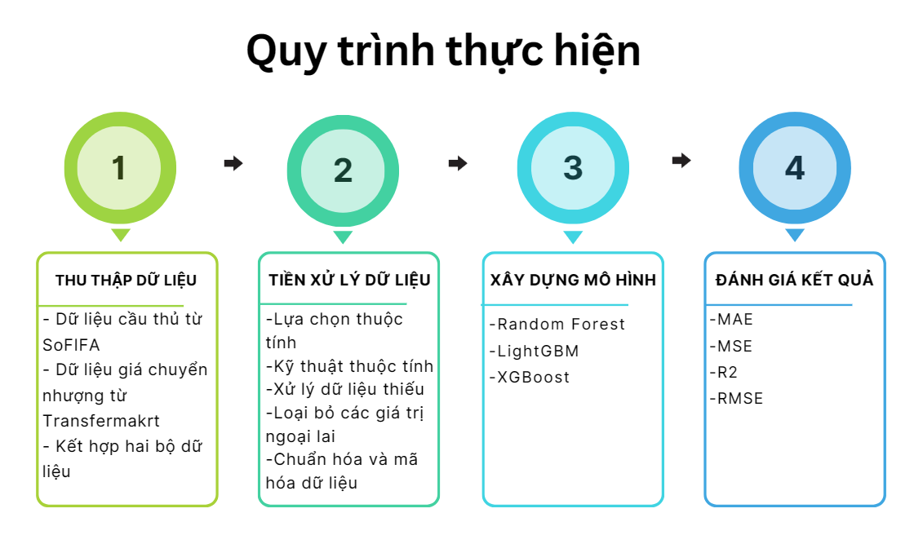

Slide 12
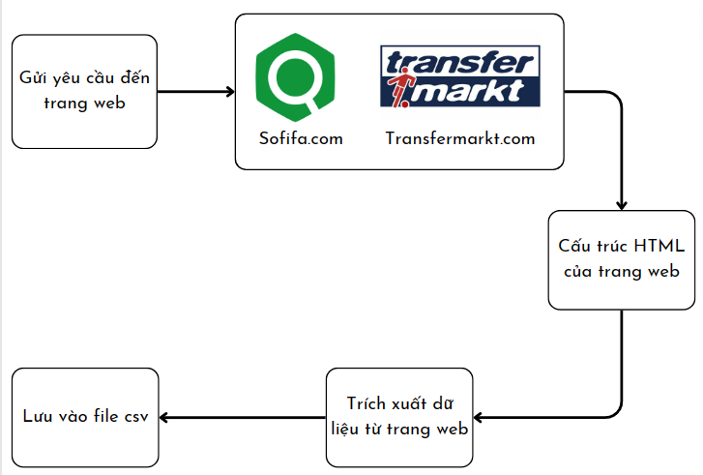
Tổng quan các bước thu thập dữ liệu
Dữ liệu về cầu thủ
Dữ liệu về giá chuyển nhượng

Slide 13
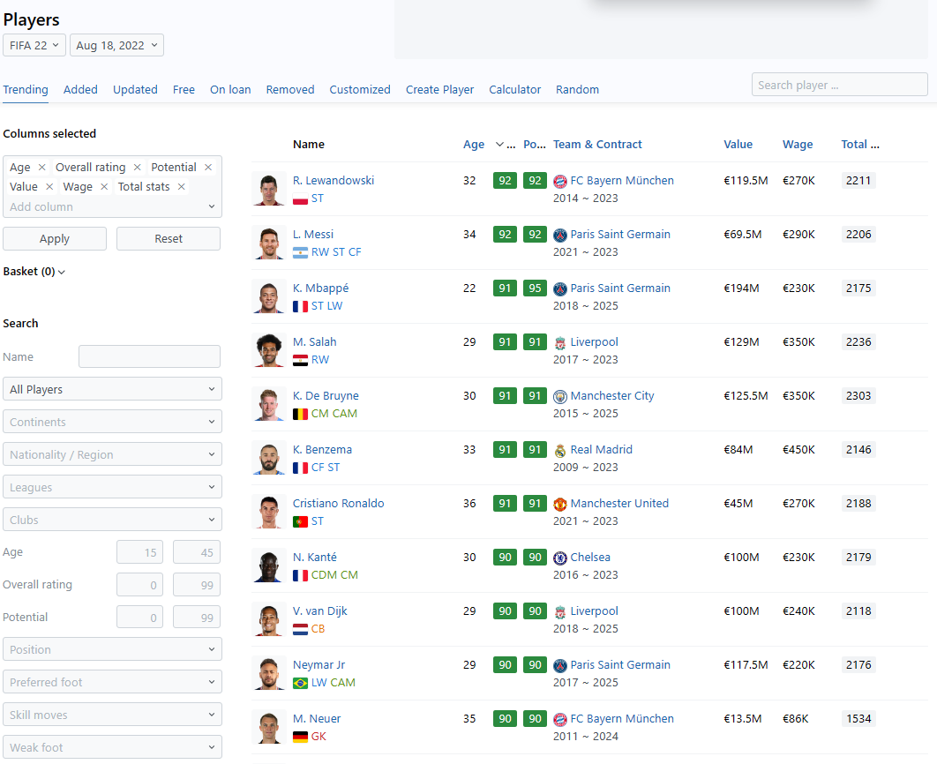
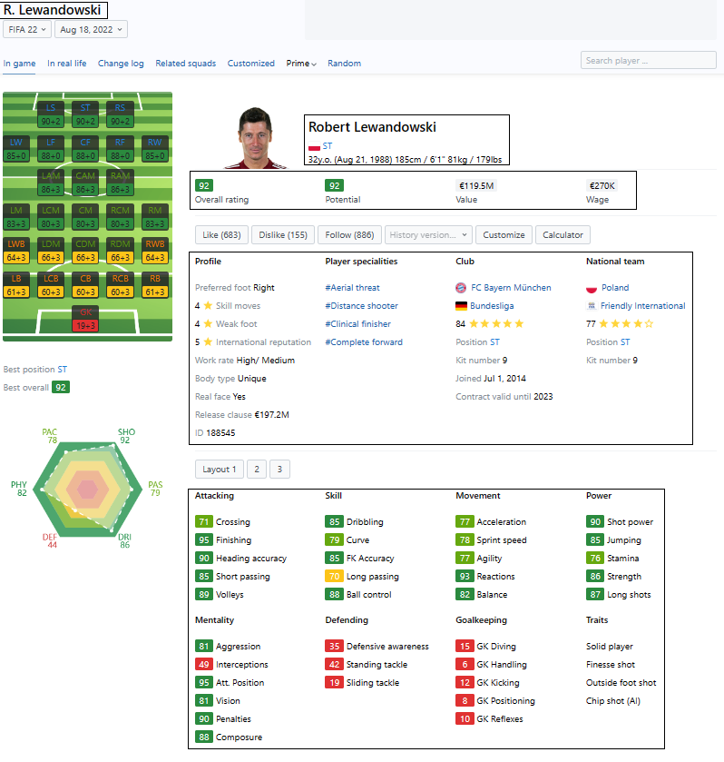
Thu thập dữ liệu cầu thủ
Dữ liệu cầu thủ được thu thập từ trang web Sofifa:

Slide 14
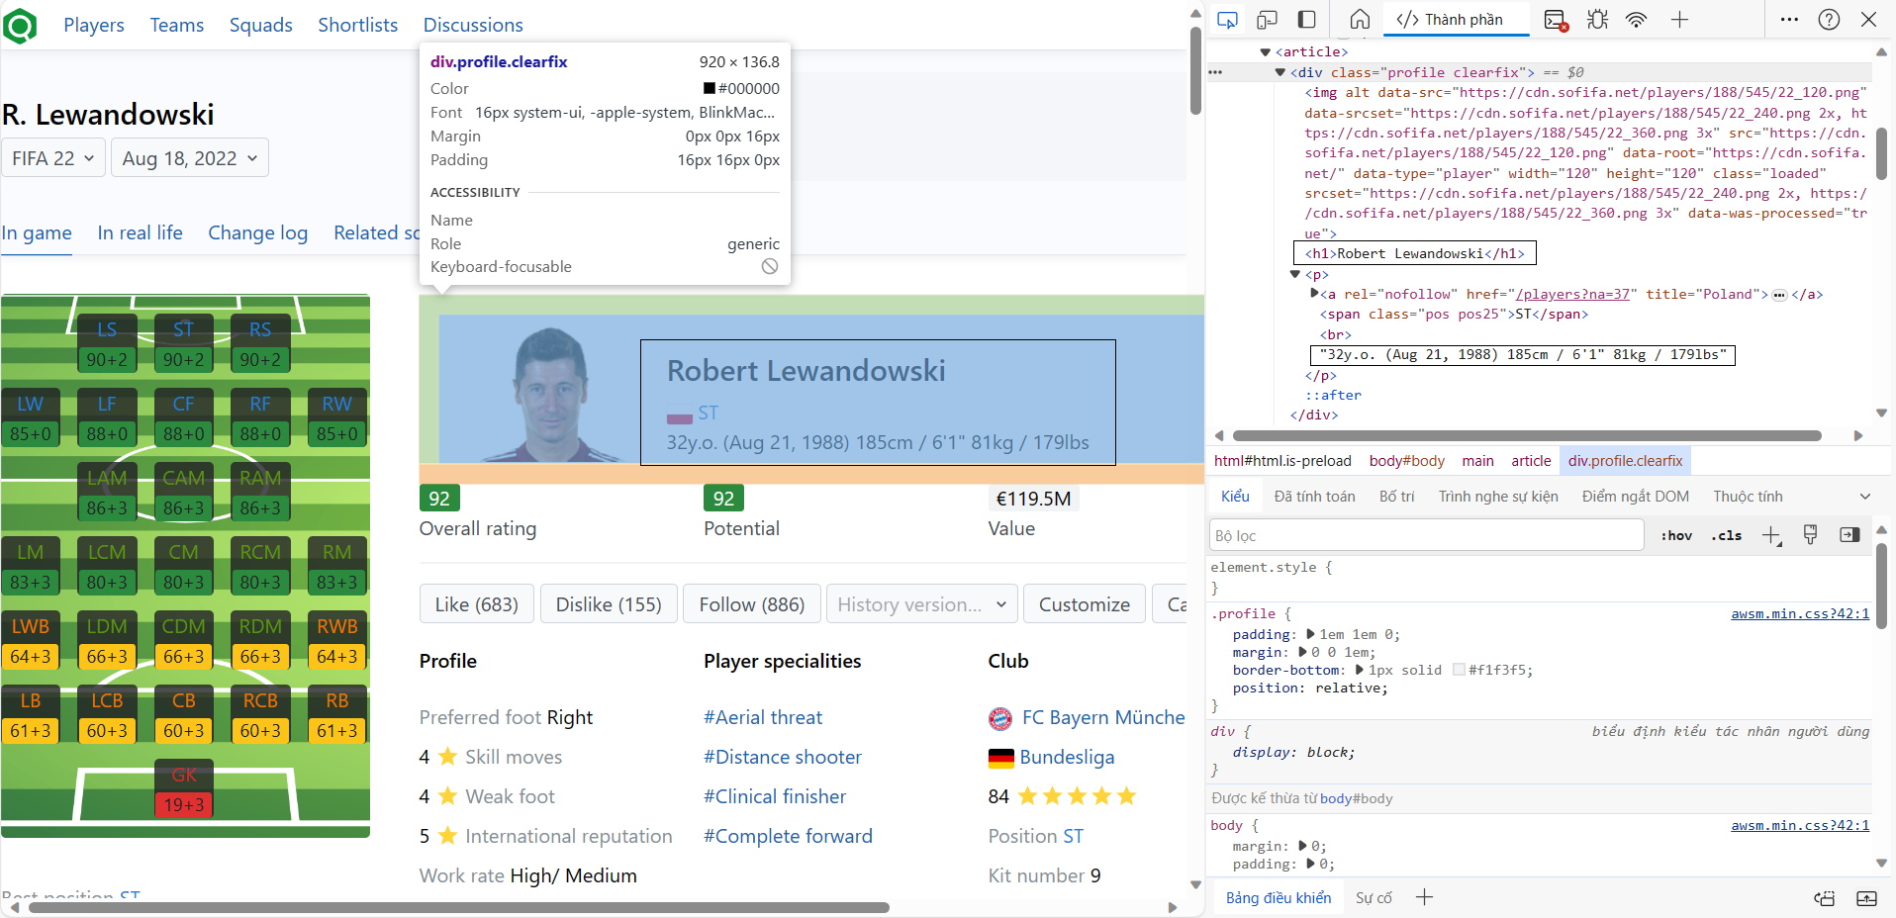
Thu thập dữ liệu cầu thủ
Sử dụng thư viện BeautifulSoup để trích xuất dữ liệu:

Slide 15
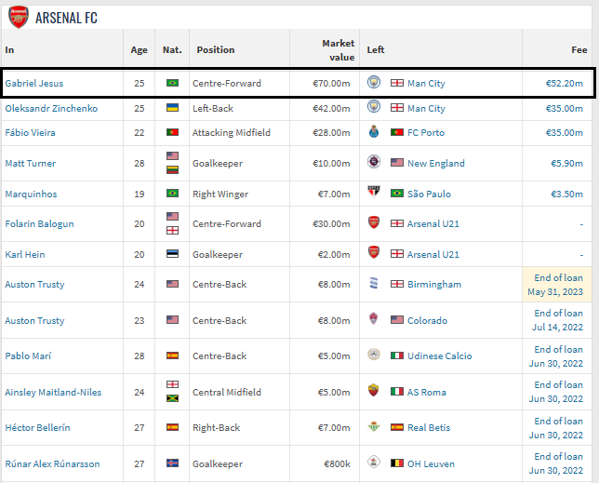
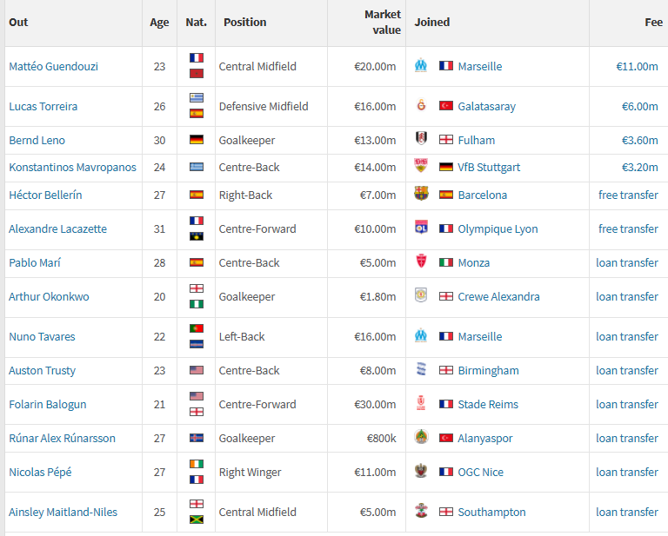
Thu thập dữ liệu giá chuyển nhượng
Dữ liệu giá chuyển nhượng thu thập từ trang web Transfermarkt:

Slide 16
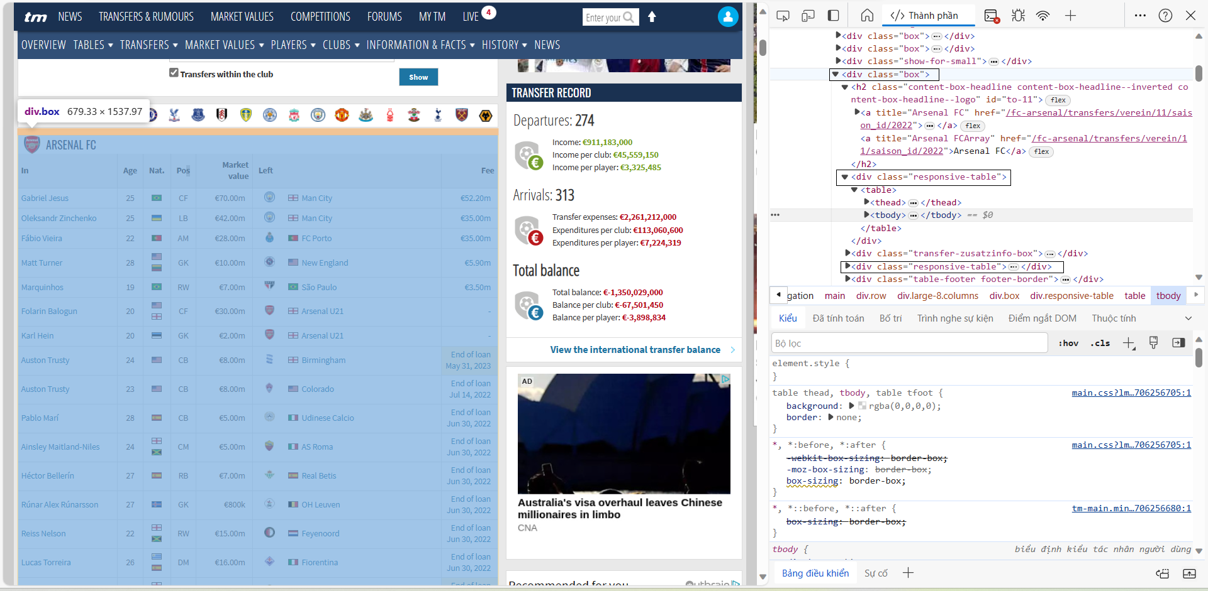
Thu thập dữ liệu giá chuyển nhượng
Thu thập dữ liệu từ web:

Slide 17
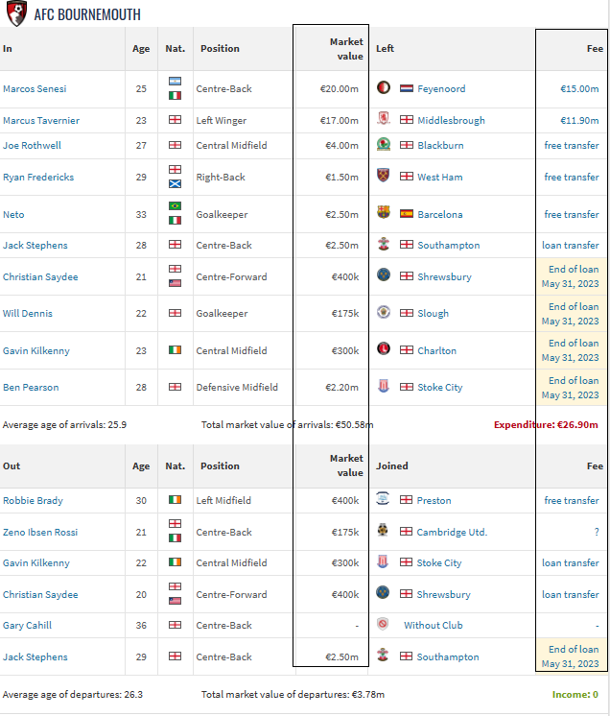
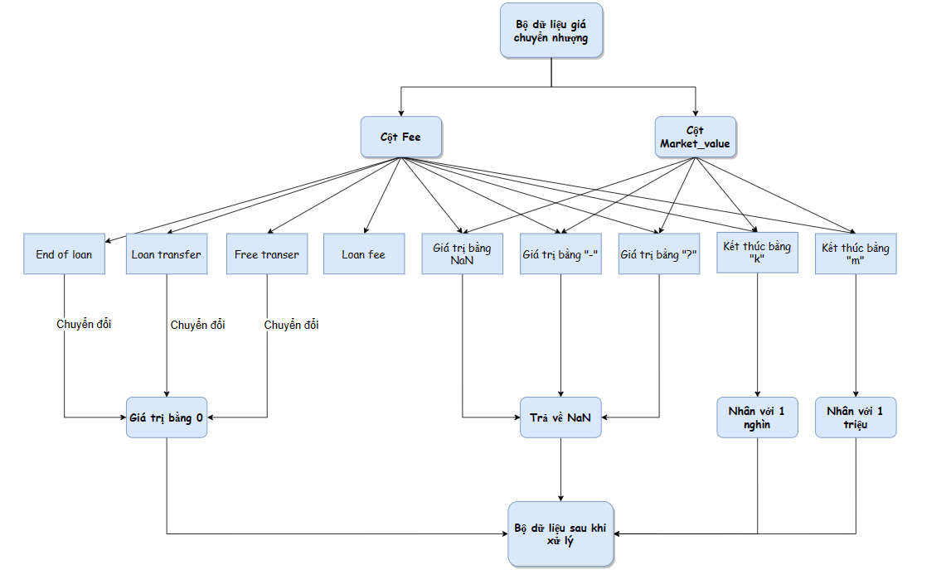
Thu thập dữ liệu giá chuyển nhượng
Xử lý các dữ liệu đặc biệt:

Slide 18
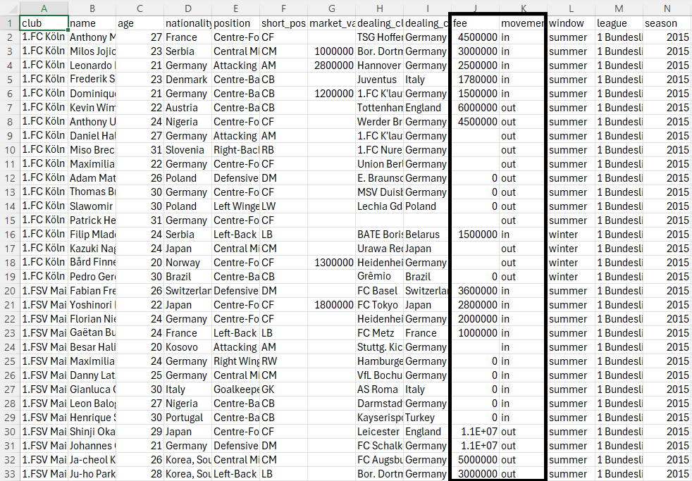
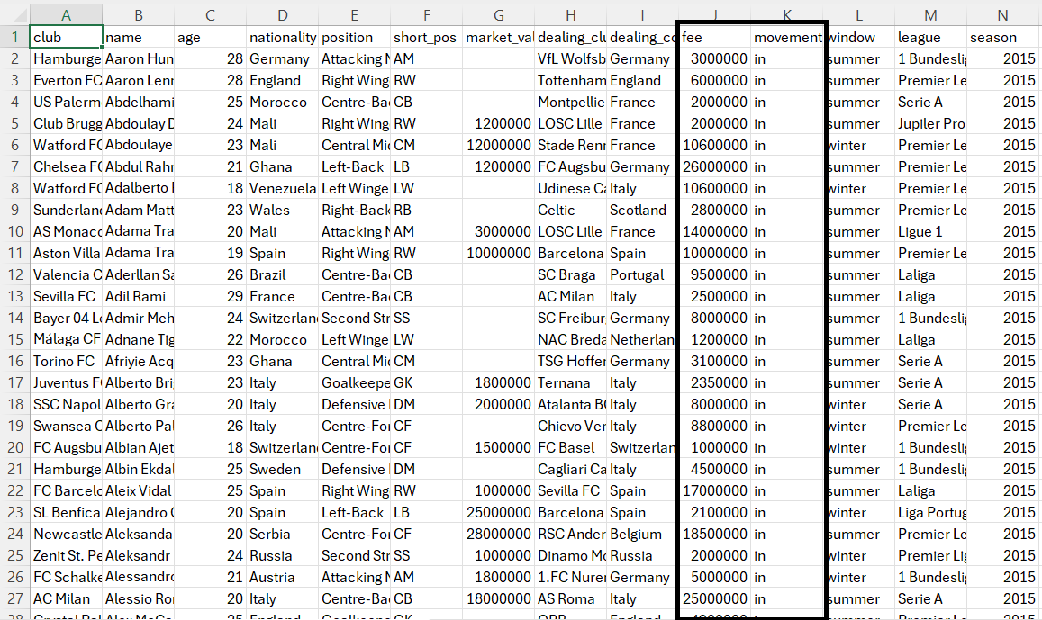
Thu thập dữ liệu giá chuyển nhượng
Làm sạch bộ dữ liệu giá chuyển nhượng:
Loại bỏ các giá trị bằng 0 và NaN của cột fee
Loại bỏ các giá trị có movement = out ( chuyển nhượng đi)

Slide 19
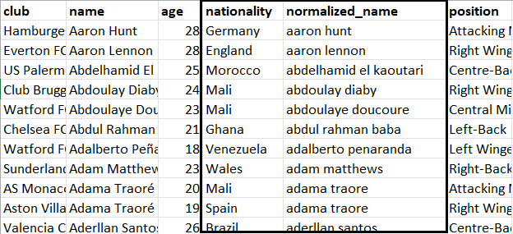
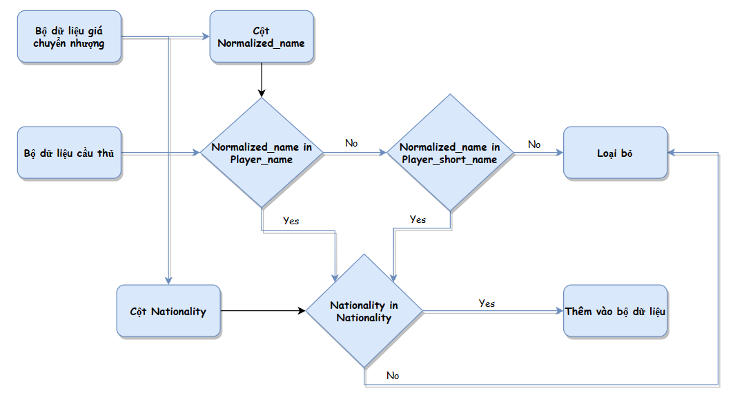
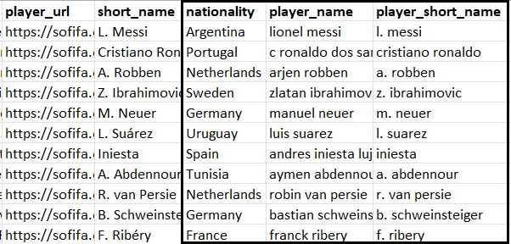
Kết hợp hai bộ dữ liệu
Hợp nhất hai bộ dữ liệu:
Bộ dữ liệu sau khi hợp nhất bao gồm 4158 mẫu quan sát.
Dữ liệu giá chuyển nhượng
Dữ liệu về cầu thủ

Slide 20
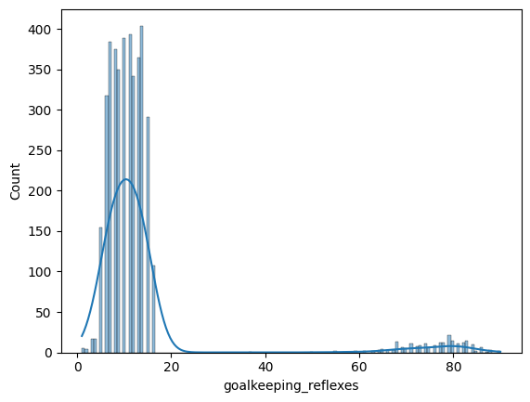
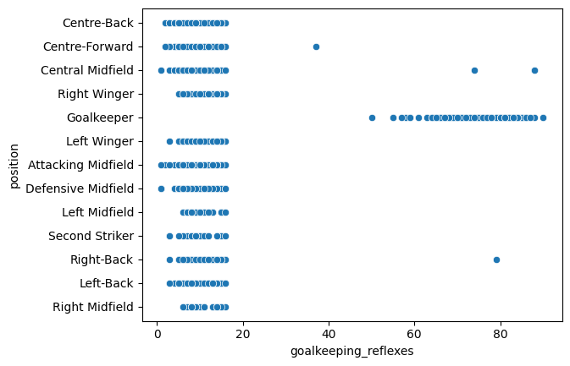
Tiền xử lý dữ liệu
Xử lý các dữ liệu thiếu:
Xác định các thuộc tính chứa dữ liệu thiếu
Điền các giá trị còn thiếu bằng giá trị trung bình được tính theo từng vị trí của cầu thủ

Slide 21
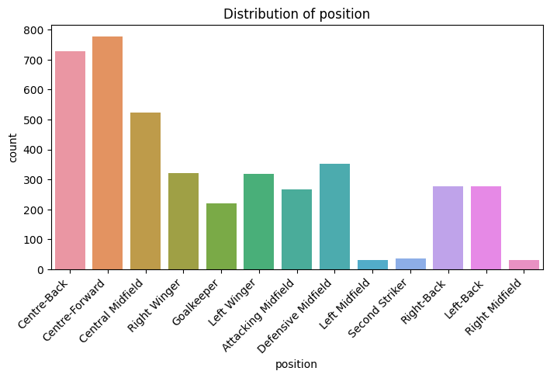
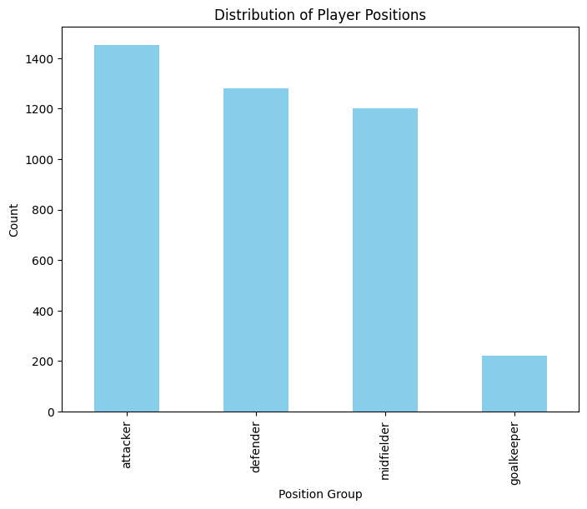

Tiền xử lý dữ liệu
Lựa chọn thuộc tính:
Các thuộc tính mang giá trị duy nhất sẽ được loại bỏ
Loại bỏ các thuộc tính trùng lặp của 2 bộ dữ liệu
Các thuộc tính không cung cấp thông tin về kỹ năng và đặc điểm của cầu thủ cũng sẽ được loại bỏ
Thêm thuộc tính mới:
Nhóm các vị trị theo phần sân thành một thuộc tính mới với 4 giá trị: attacker, defender, midfielder, goalkeeper

Slide 22
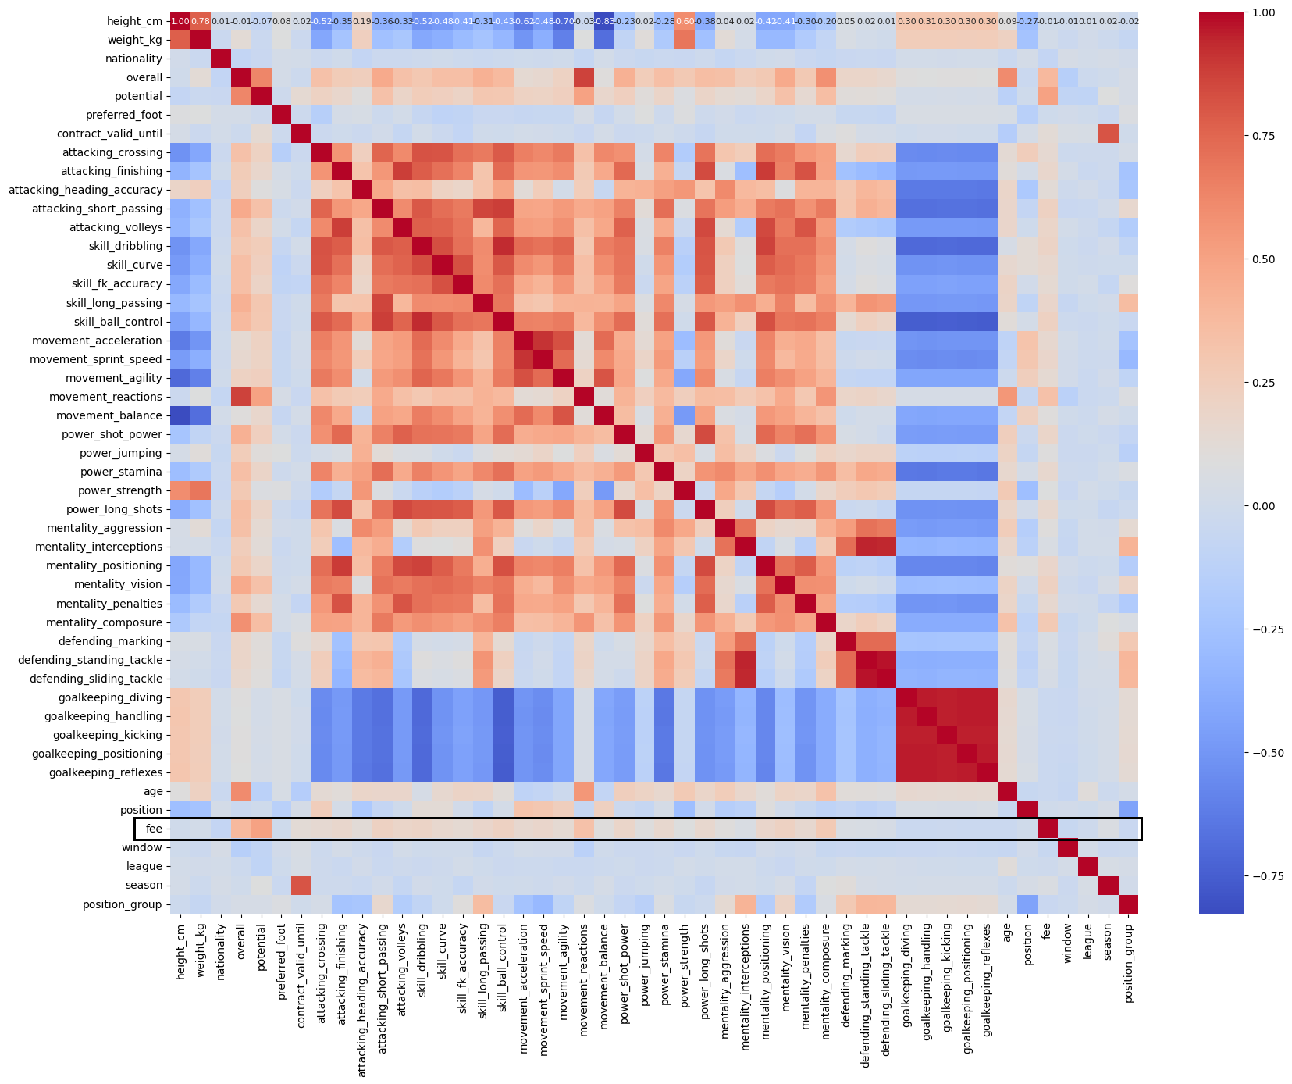
Tiền xử lý dữ liệu
Loại bỏ các giá trị ngoại lai:
Xác định các thuộc tính tương quan cao với biến mục tiêu ‘fee’
Xem phân phối dữ liệu giữa các biến trên với biến ‘fee’
Sử dụng Z-score để loại bỏ các giá trị ngoại lai

Slide 23
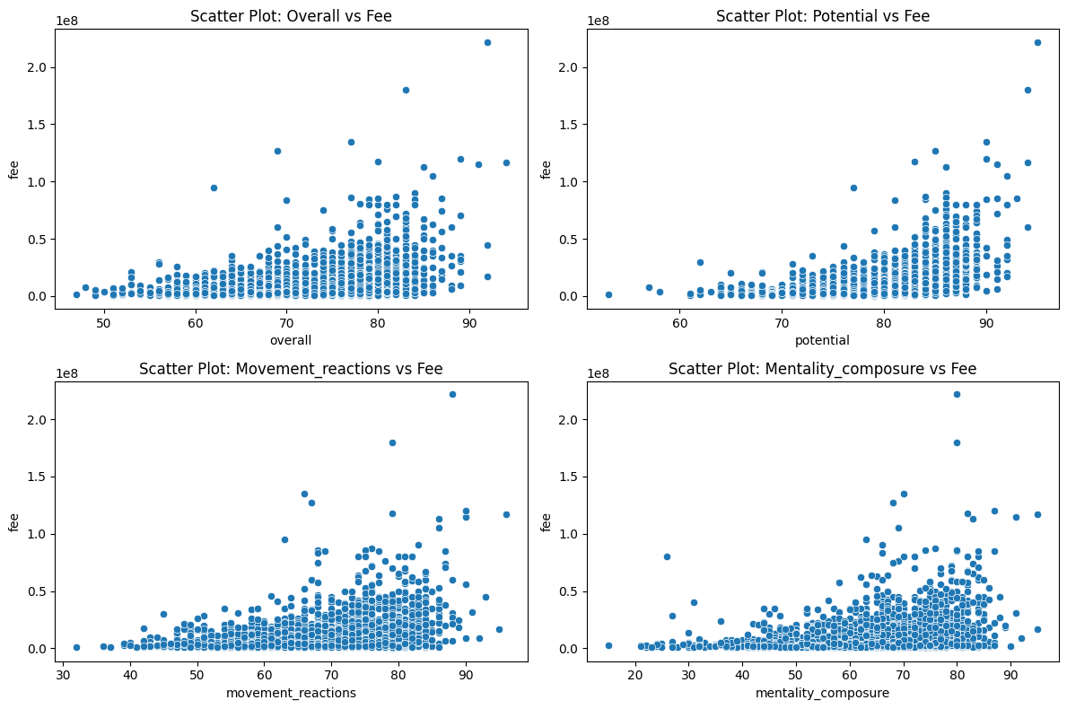
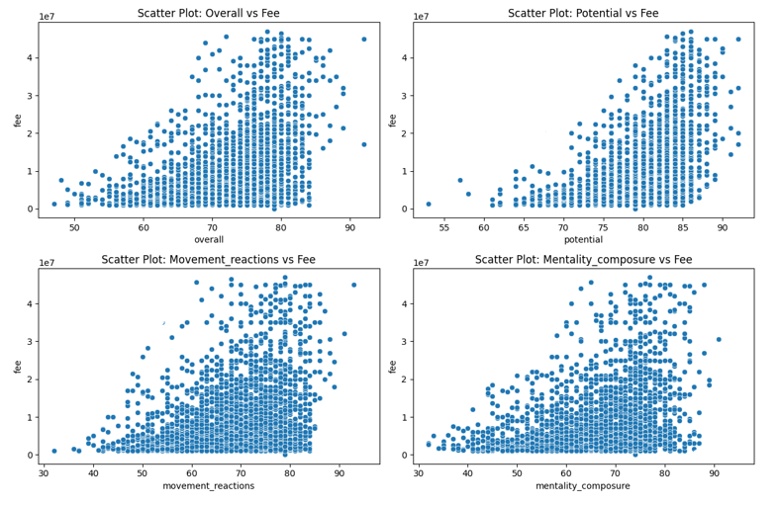




Tiền xử lý dữ liệu
Sau khi loại bỏ giá trị ngoại lai
Trước khi loại bỏ giá trị ngoại lai

Slide 24
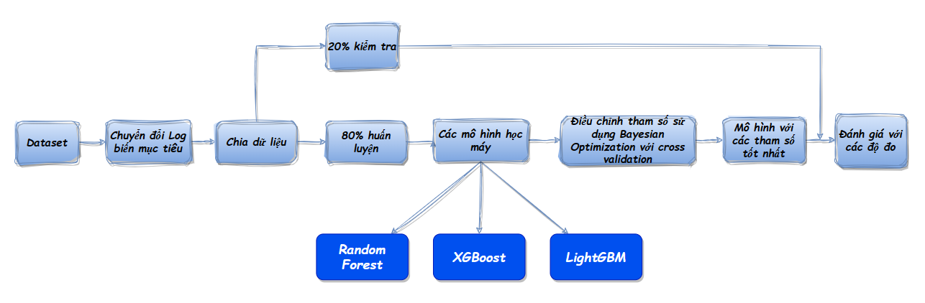
Xây dựng mô hình

Slide 25
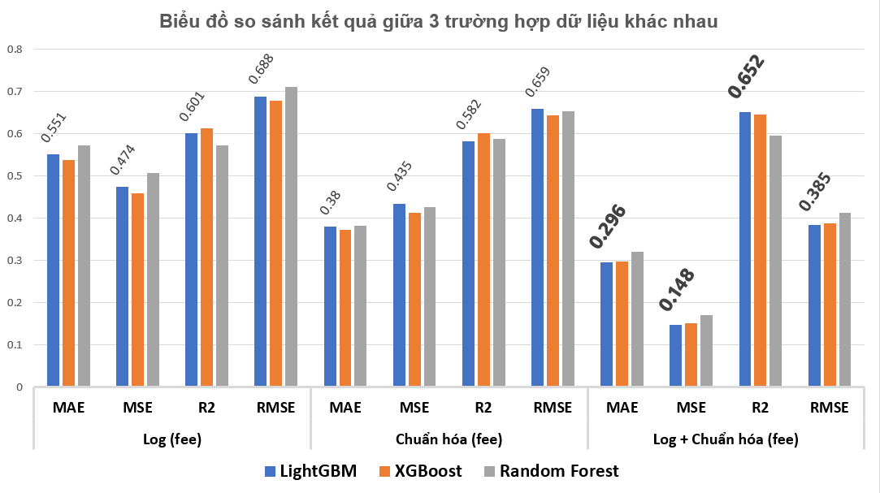
Kết quả và đánh giá
 | Log (fee) |  |  | Chuẩn hóa (fee) |  |  | Log + Chuẩn hóa (fee)
 | MAE | R2 | RMSE | MAE | R2 | RMSE | MAE | R2 | RMSE
LightGBM | 0.551 | 0.601 | 0.688 | 0.380 | 0.582 | 0.659 | 0.296 | 0.652 | 0.385
XGBoost | 0.538 | 0.613 | 0.678 | 0.373 | 0.602 | 0.643 | 0.298 | 0.645 | 0.388
Random Forest | 0.573 | 0.573 | 0.712 | 0.383 | 0.589 | 0.654 | 0.321 | 0.596 | 0.414

Slide 26
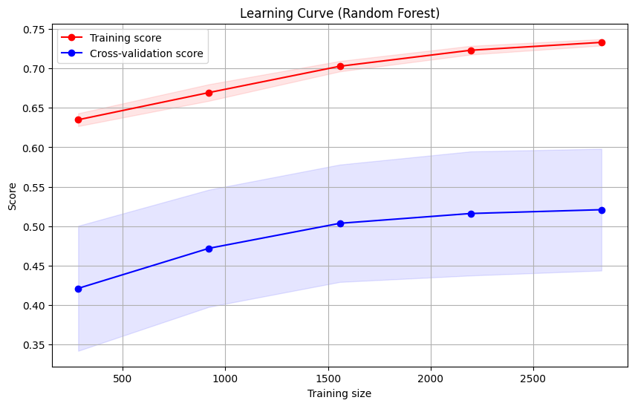
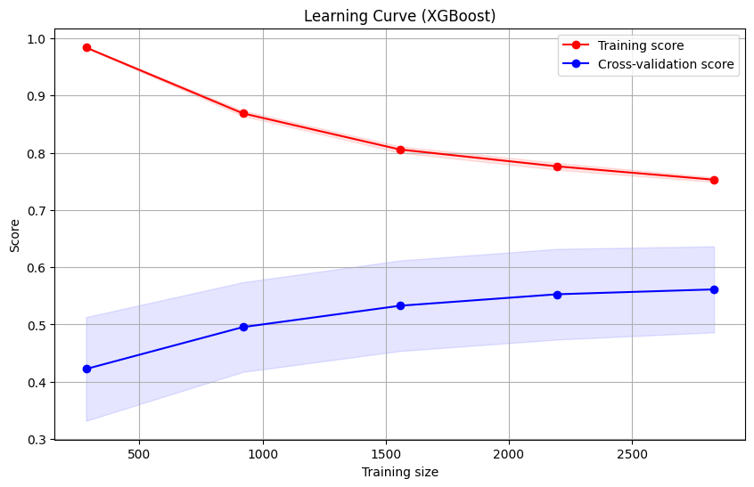
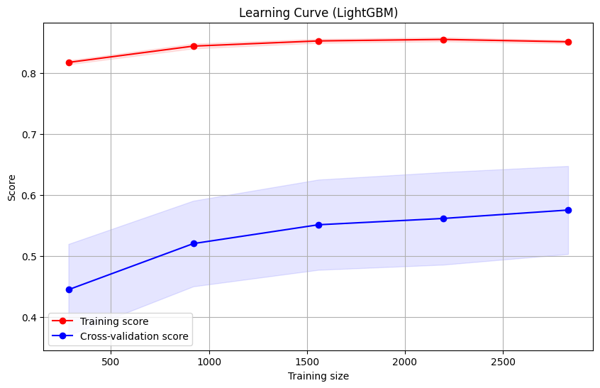
Kết quả và đánh giá
Biểu đồ thể hiện giá trị dự đoán và giá trị thực tế của từng mô hình.

Slide 27
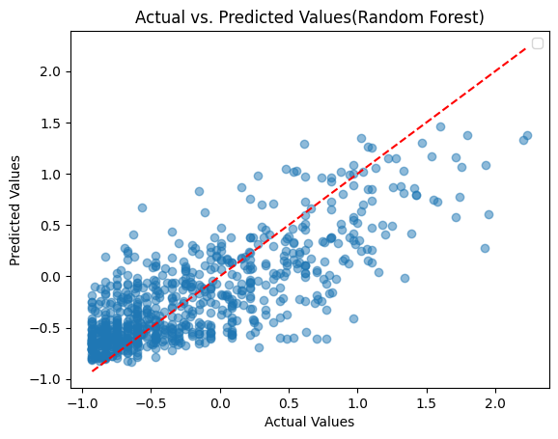
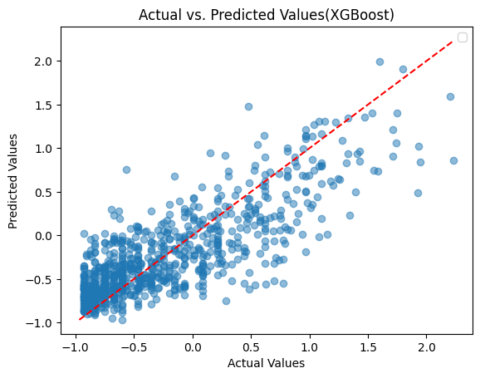
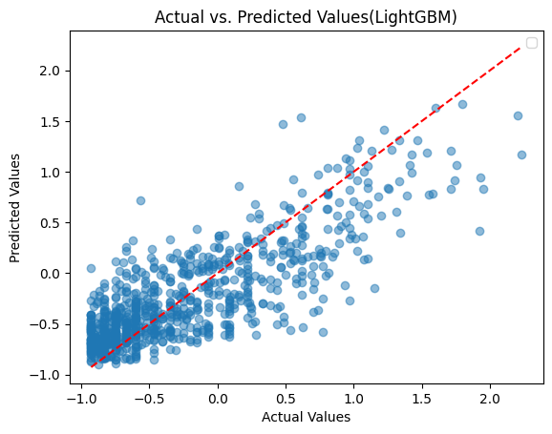
Kết quả và đánh giá
Biểu đồ thể hiện giữa giá trị dự đoán và giá trị thực tế

Slide 28
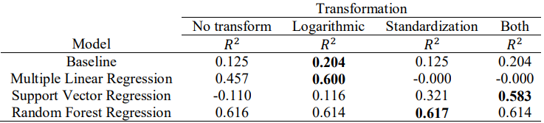
Kết quả và đánh giá
So sánh với kết quả của nghiên cứu về đề tài dự đoán giá trị chuyển nhượng cầu thủ bóng đá (link):
 | Log | Chuẩn hóa | Log+ Chuẩn hóa
 | R2 | R2 | R2
LightGBM | 0.601 | 0.582 | 0.652
XGBoost | 0.613 | 0.602 | 0.645
Random Forest | 0.573 | 0.589 | 0.596

Slide 29
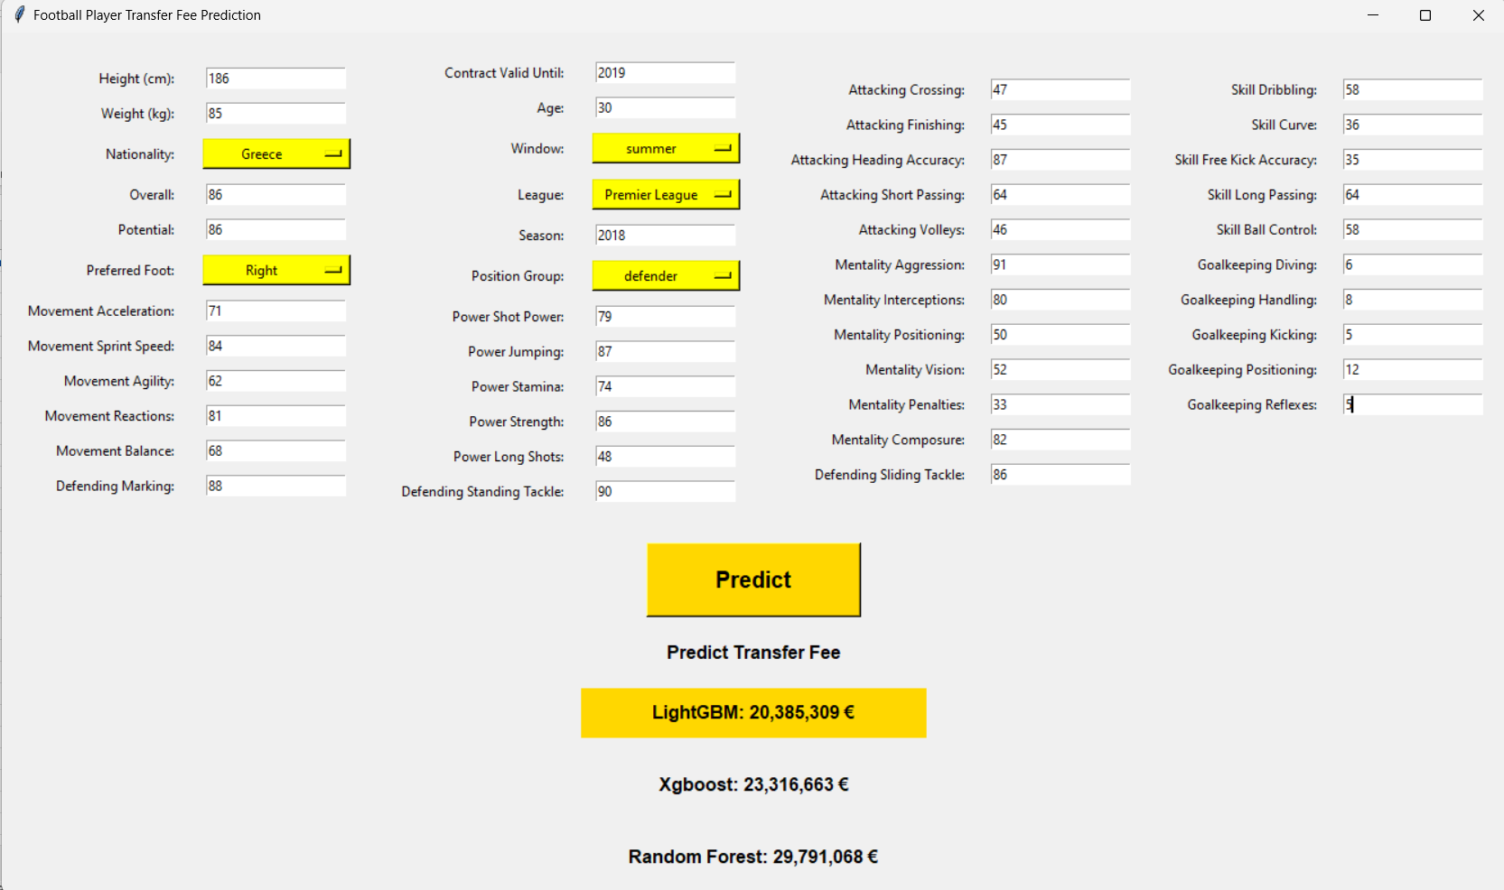
Kết quả và đánh giá
Kết quả dự đoán:

Slide 30
Kết luận và hướng phát triển
Kết luận:
Hoàn thành việc thu thập, xử lý và phân tích dữ liệu
Xây dựng các mô hình học máy dự đoán giá chuyển nhượng với mô hình tốt nhất là LightGBM với R2 = 0.652
Cung cấp cái nhìn sâu sắc về việc sử dụng các mô hình mạnh mẽ và tiên tiến để cải thiện hiệu suất.
Hạn chế và hướng phát triển:
Có những yếu tố khác góp phần tạo ra phí chuyển nhượng thực tế mà em không xem xét trong đồ án này, điều này có thể gây ra hiệu suất không cao
Chưa áp dụng các công nghệ mới vào đồ án
Hướng phát triển:
Trong tương lai, em sẽ cải tiến bằng cách đưa các thuộc tính mới vào mô hình
Áp dụng các công nghệ khác như học sâu để tối ưu hiệu suất và tốc độ
Phát triển giao diện trực quan hơn

Slide 31
Trân trọng cảm ơn các thầy, cô cùng các bạn đã lắng nghe!

